Slide 1
Влажные экваториальные леса
Презентация на тему:
900igr.net

Slide 2
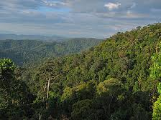
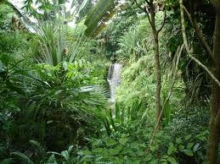
Влажный тропический лес -
Это природная зона, тянущаяся вдоль экватора с некоторым смещением к югу. Климат жаркий и влажный. Круглый год средние температуры воздуха составляют 24-28 С. Времена года не выражены. Выпадает не менее 1500 мм атмосферных осадков, так как здесь область пониженного давления, а на побережье количество атмосферных осадков увеличивается до 10000 мм. Осадки выпадают равномерно в течение всего года.
Такие климатические условия данной зоны способствуют развитию пышной вечнозеленой растительности со сложным ярусным строением леса.

Slide 3
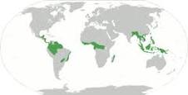
Где они находятся?
Основная доля экваториальных лесов располагается в Африке и в Южной Америке - в северной части материка расположился влажный экваториальный лес. Он называется сельва, что в переводе с португальского означает «лес». Сельва занимает практически всю Амазонскую низменность и является самым большим массивом дождевых лесов на Земле. Но они встречаются и в Евразии, преимущественно на островах.
Элементы экваториальных лесов проникают в тропики по побережью Центральной Америки, на Мадагаскар.

Slide 4
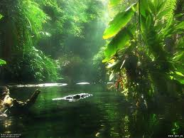
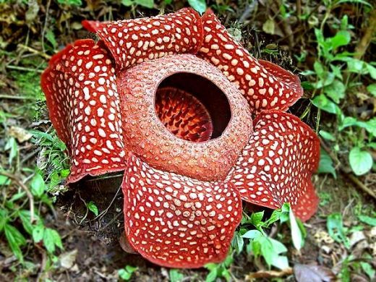
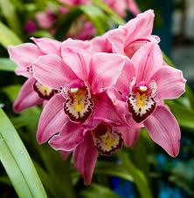
Флора
Деревья в этих лесах не сбрасывают всю листву одновременно, а меняют её постепенно. Поэтому лес всегда зелёный, некоторые растения цветут, и бывают плоды. Деревья вырастают до 50-60 м. Раскидистые кроны деревьев второго яруса смыкаются, образуя сплошной слой листвы.

Slide 5
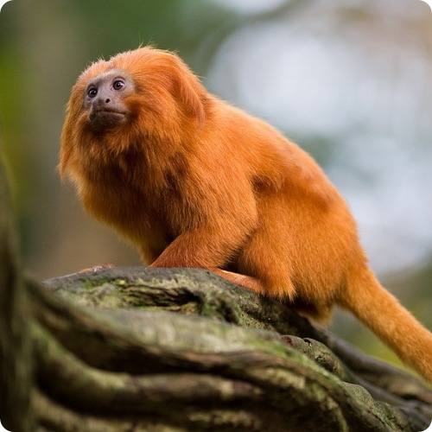
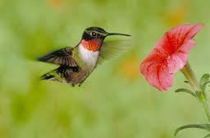
Фауна
Животный мир экваториальных лесов богат и разнообразен. Многие животные обитают на деревьях. Многочисленны обезьяны — мартышки, шимпанзе. Разнообразны птицы, насекомые, термиты. К наземным обитателям относят мелких копытных. Есть и крупные хищники. Постоянно влажные условия позволили лягушкам и ящерицам распространиться на деревьях в экваториальных лесах. Среди птиц встречаются колибри, имеющие небольшие размеры и яркую окраску, попугаи, туканы. Разнообразны насекомые, многие из которых ведут паразитический образ жизни.

Slide 6
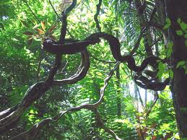
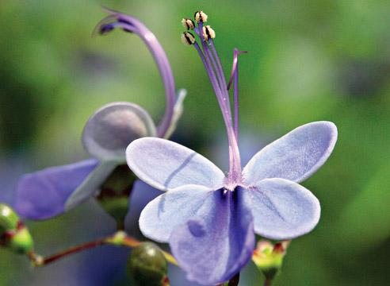
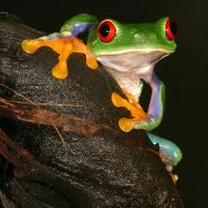
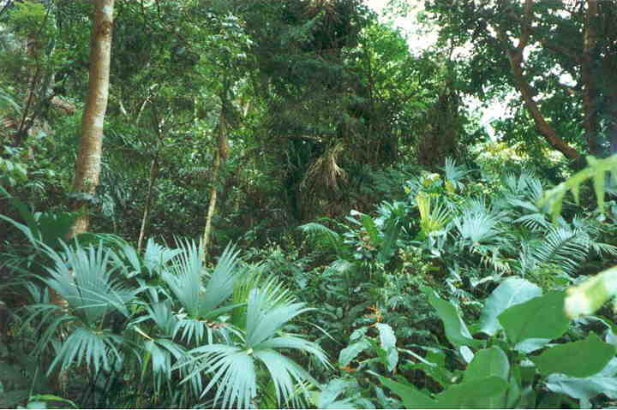

Slide 7
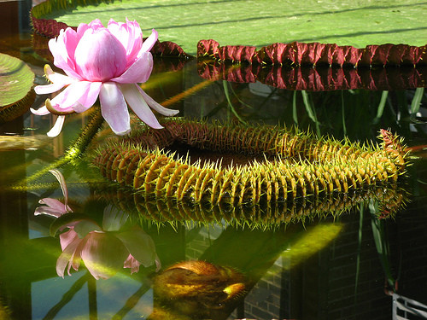
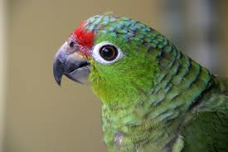
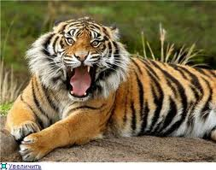
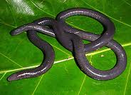

Slide 8
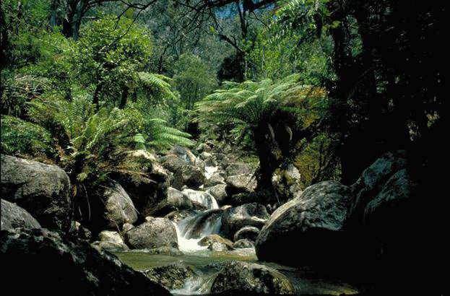
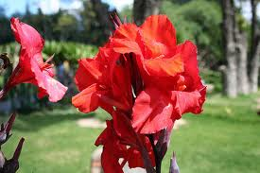
Работу выполнила ученица 6 «А» класса школы № 36 Серченко Катя.

